Slide 2
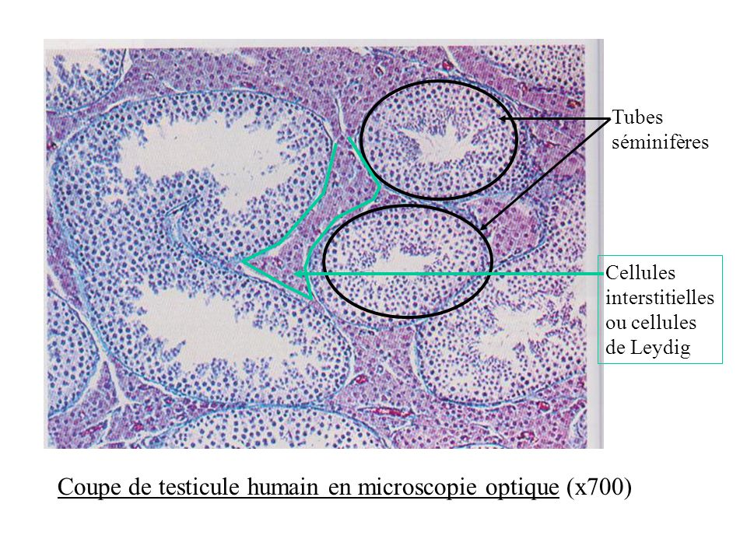

Slide 4
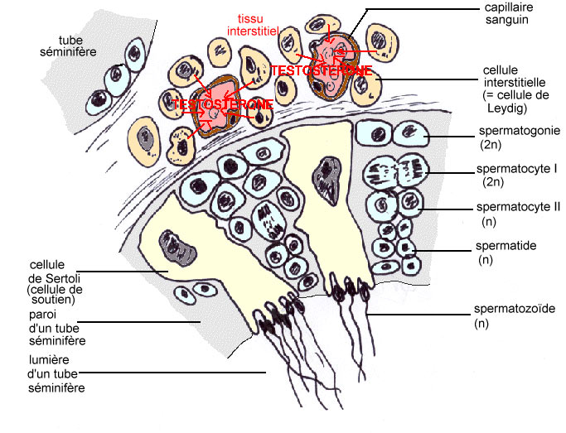

Slide 5
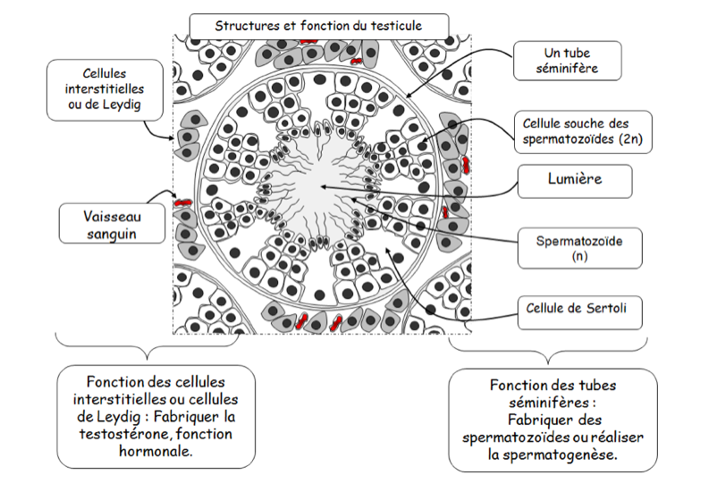

Slide 6
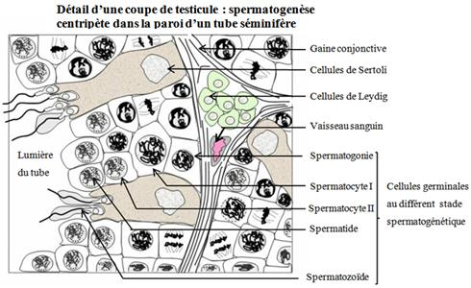

Slide 7
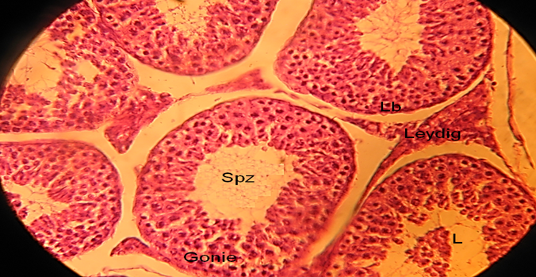
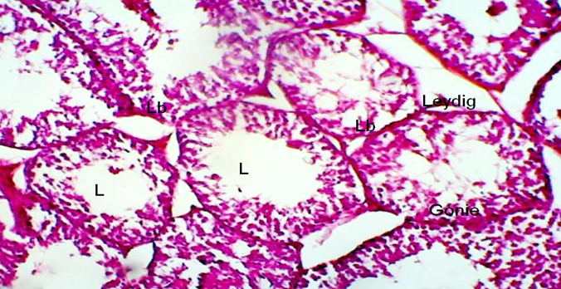
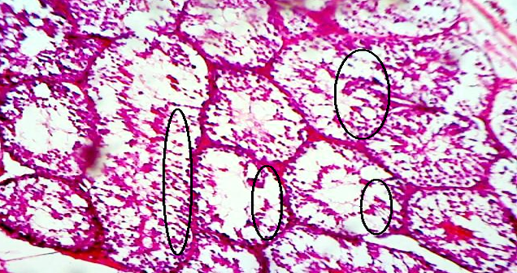
T
DI
DII
Coupe histologique du testicule d’un rat traité par un produit chimique montre que cette produit a provoqué
une dégénérescence des spermatocytes
une diminution de la masse centrale occupée par les spermatozoïdes
ainsi que les tubes séminifères série et complètement déformé
Les coupes histologiques du testicule d’un témoin montre une forme normale des tubes séminifères et une
lumière pleine
Les coupe histologique du testicule d’un rat traité par un produit chimique montre que les tubes séminifères ont changé de forme ainsi que la lumière est élargie avec une diminution de la masse centrale occupée par les spermatozoïdes.

Slide 8
Coupes histologique de l’épididyme du témoin montre des tubes épididymaires presque remplit de spermatozoïdes
les coupes histologique de l’épididyme rat traité par un produit chimique montre que l’épididyme reforme un contenu moins du sperme épididymaire.

